Slide 1


Slide 2
Cos’è il Liceo Classico Europeo?
Il Liceo Classico Europeo nasce nel 1993, a seguito del trattato di Maastricht, dall’esigenza di fondare una scuola che aiutasse a formare dei cittadini a tutto tondo
Attivato negli Educandati, strutture che meglio si prestano alle attività pomeridiane e all’accoglienza di alunni, anche stranieri
Unica sperimentazione che ha resistito al riordino degli indirizzi della Riforma Gelmini, grazie alle modalità di apprendimento innovativo, agli scambi di persone e alle buone pratiche

Slide 3
Lingua e letteratura italiana | 3+1 | 3+1 | 3+1 | 3+1 | 3+1
Lingue e letterature classiche | 3+2 | 3+2 | 3+2 | 3+2 | 3+1
Lingua e cultura inglese | 3+1 | 3+1 | 3+1 | 3+1 | 3+1
Lingua e cultura spagnola | 3+1 | 3+1 | 3+1 | 3+1 | 3+1
Storia | 1+1 | 1+1 | 2+1 | 2+1 | 2+1
Storia dell’arte (in spagnolo dalla terza) | 1+1 | 1+1 | 1+1 | 1+1 | 1+1
Filosofia (solo triennio) |  |  | 2+1 | 2+1 | 2+1
Geografia (solo biennio) | 1+1 | 1+1
Diritto ed economia (in inglese dalla secondo) | 1+1 | 1+1 | 1+1 | 1+1 | 1+1
Matematica | 3+1 | 3+1 | 2+1 | 2+1 | 2+1
Scienze naturali | 1+1 | 1+1 | 1+1 | 1+1 | 1+1
Fisica (solo triennio) |  |  | 1+1 | 1+1 | 1+1
Scienze motorie e sportive | 1+1 | 1+1 | 1+1 | 1+1 | 1+1
Religione cattolica | 1 | 1 | 1 | 1 | 1
TOTALE | 22+12 | 22+12 | 24+13 | 24+13 | 24+13

Slide 4
Lo studio all’Educandato
personale docente ed educativo
laboratori culturali intrinsecamente legati alla lezione e funzionali all’apprendimento degli studenti
settimana corta
rientri pomeridiani
studio guidato
aule dotate di LIM e armadietti personali
un Ipad per alunno fornito dalla scuola

Slide 5
Il laboratorio culturale
Il laboratorio culturale va principalmente inteso come momento in cui l’alunno costruisce attivamente il proprio apprendimento e si rende protagonista del momento didattico.
Nel laboratorio culturale lo studente ripercorre l’itinerario tracciato nella lezione, verifica le soluzioni proposte dal docente attraverso idonee esperienze guidate, mette a frutto il supporto della documentazione, estende ed approfondisce le informazione che gli sono state offerte, sistema, riassume e dimostra il complesso delle acquisizioni nelle performances che gli sono richieste.

Slide 6
La figura dell’educatore
Fa da mediatore tra i docenti e gli studenti/le famiglie
Supporta ed arricchisce il lavoro dei docenti tramite lo studio guidato e la collaborazione nella realizzazione dei laboratori culturali
Crea un rapporto di fiducia ed accompagnamento nella crescita emotiva degli studenti
Sostiene tutte le attività che si svolgono all’interno e all’esterno della classe

Slide 7
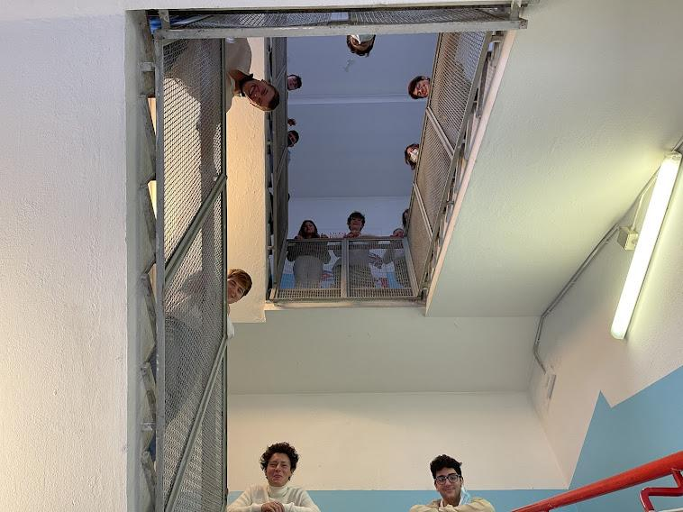
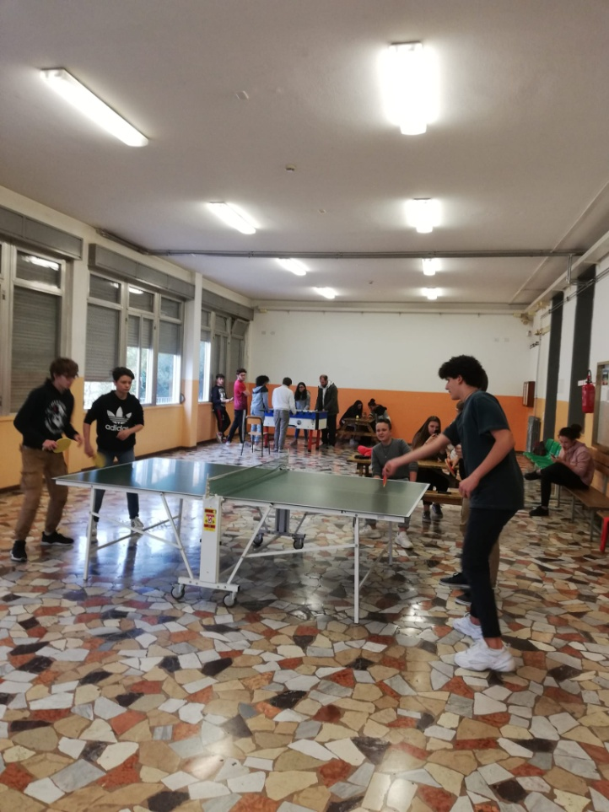
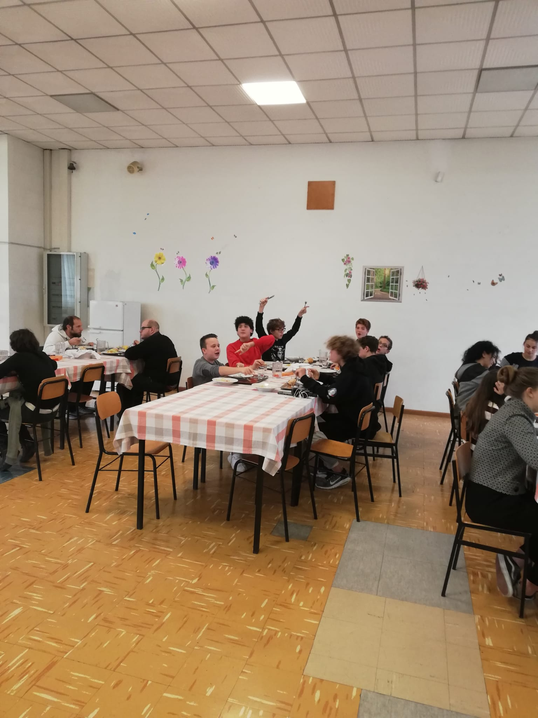
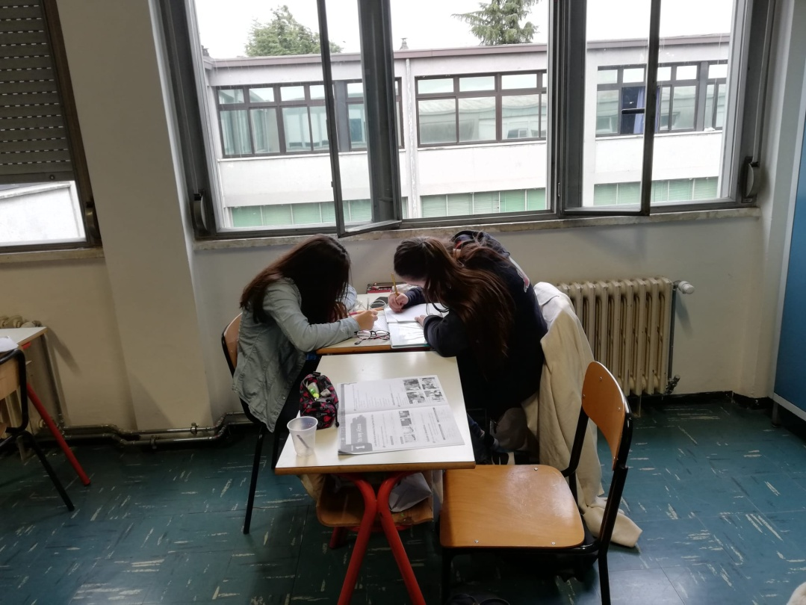
Il nostro tempo-scuola

Slide 8
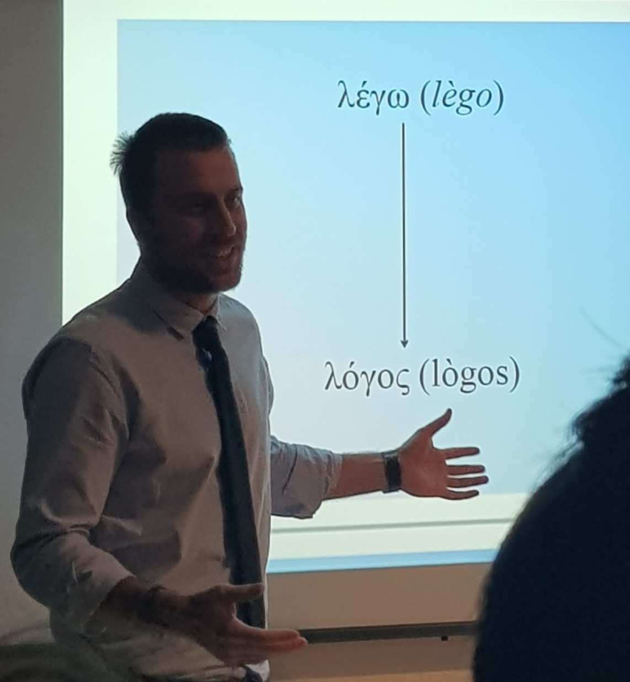
Le lingue classiche
L'accorpamento del greco e del latino in un'unica disciplina, chiamata Lingue e letterature classiche, dà ragione della sostanziale unità culturale del mondo greco-romano nel Mediterraneo antico
Costante confronto tra le culture dell’Europa moderna e le sue radici, che affondano nell’antichità greco-latina.
Le ore di laboratorio culturale consentono di consolidare fin da subito e con la supervisione dell’insegnante gli aspetti morfosintattici propri delle lingue classiche.
Viene fin da subito data importanza alla conoscenza di opere letterarie significative del mondo antico, che vengono presentate, inizialmente in traduzione, per avvicinare gli studenti alla storia della letteratura

Slide 9
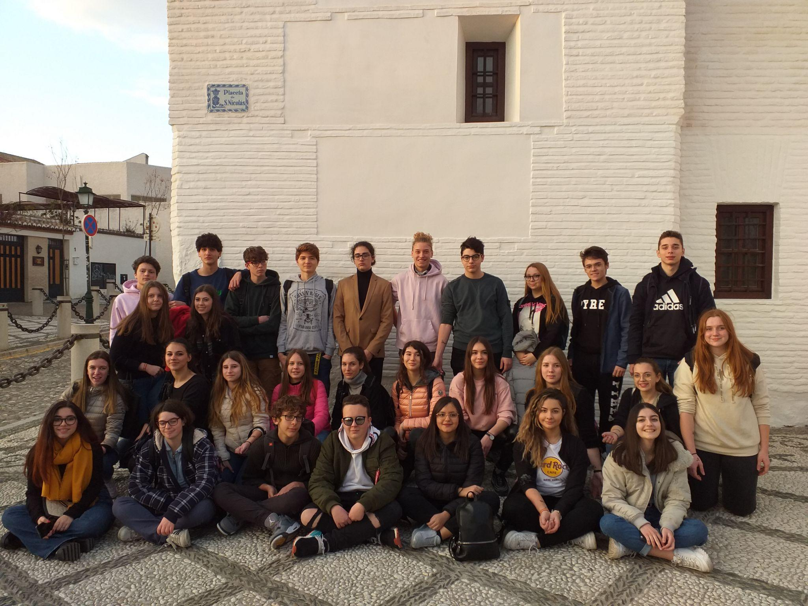
Le lingue europee: inglese e spagnolo
Il laboratorio culturale prevede il lettorato svolto in presenza con un docente madrelingua, per approcciare la lingua in modo concreto e comunicativo
Nel lettorato gli studenti acquisiscono un lessico ricco e trasversale,
migliorano la fluidità della conversazione,
affinano la pronuncia e imparano a dare
la giusta intonazione alle frasi
Due materie veicolate in lingua
Soggiorni all’estero
Certificazioni linguistiche
valide a livello internazionale

Slide 10
Le materie scientifiche
Nel laboratorio culturale gli studenti svolgono esercizi sotto la guida del docente/educatore o aiutandosi in gruppi di lavoro, risolvono problemi pratici legati ad aspetti della vita quotidiana, approfondiscono la materia anche in ottica interdisciplinare
I laboratori culturali approfondiscono la parte applicativa e culturale delle disciplina, ampliando le competenze scientifiche degli studenti
La possibilità di utilizzare l’Ipad integra l’informatica all’interno delle discipline curriculari

Slide 11
Scienze motorie e sportive
Convittiadi
Giornate sportive
Attività complementari al Plebiscito

Slide 12
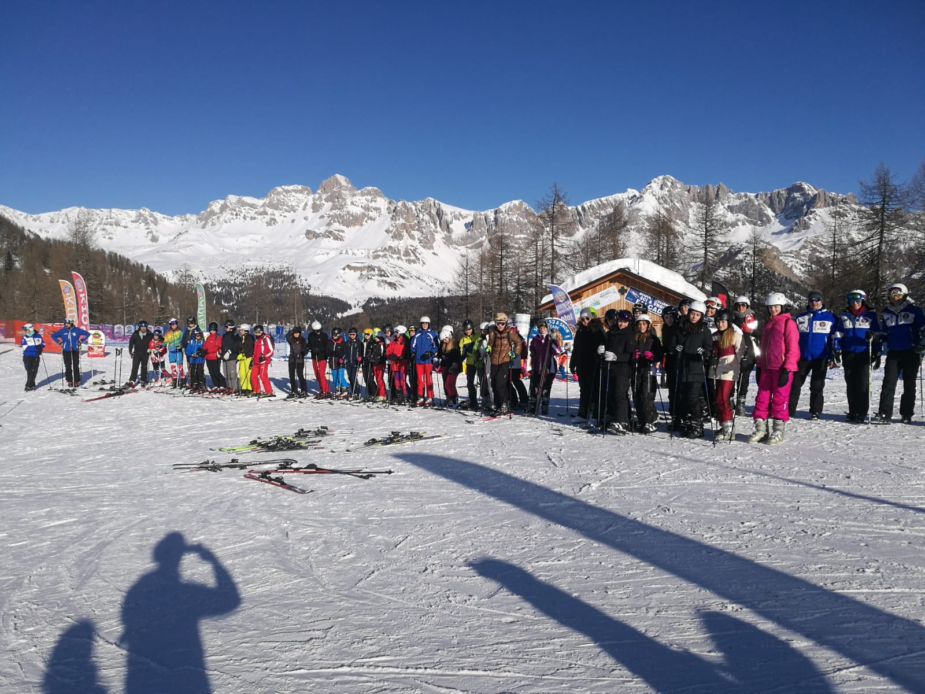
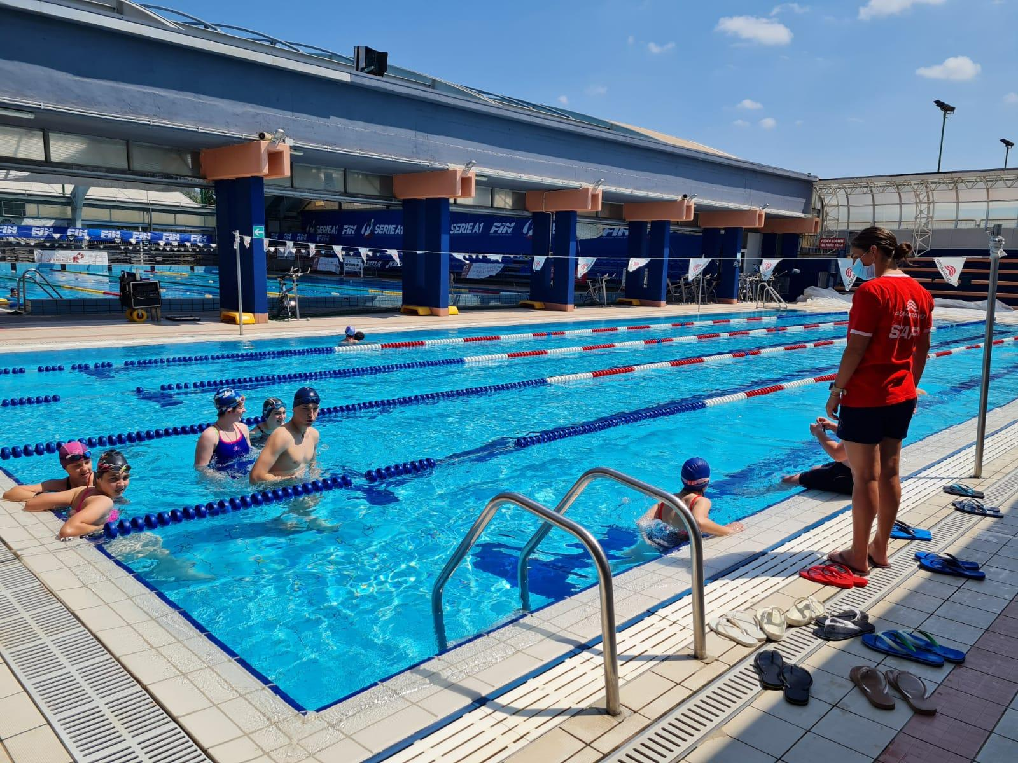
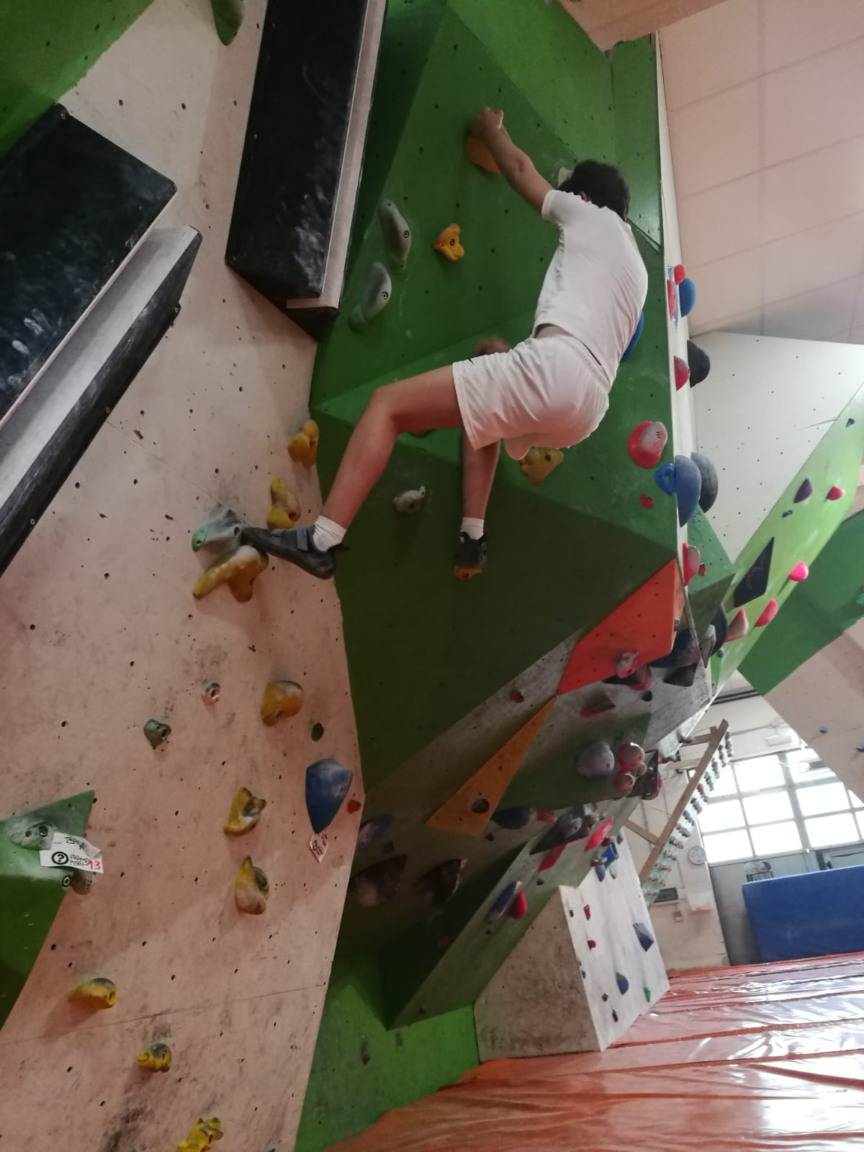
Le uscite sportive

Slide 13
Altri servizi e attività proposte
Mensa interna all’Istituto
Semiconvitto: possibilità studio guidato giovedì/ venerdì
Convitto
CIC
Accademia musicale
Scambi con l’estero e visite guidate
Partecipazione a eventi e competizioni
Notte Nazionale del Liceo Classico
Attività teatrali
Educazione alla parità di genere, all’affettività, all’alimentazione

Slide 14
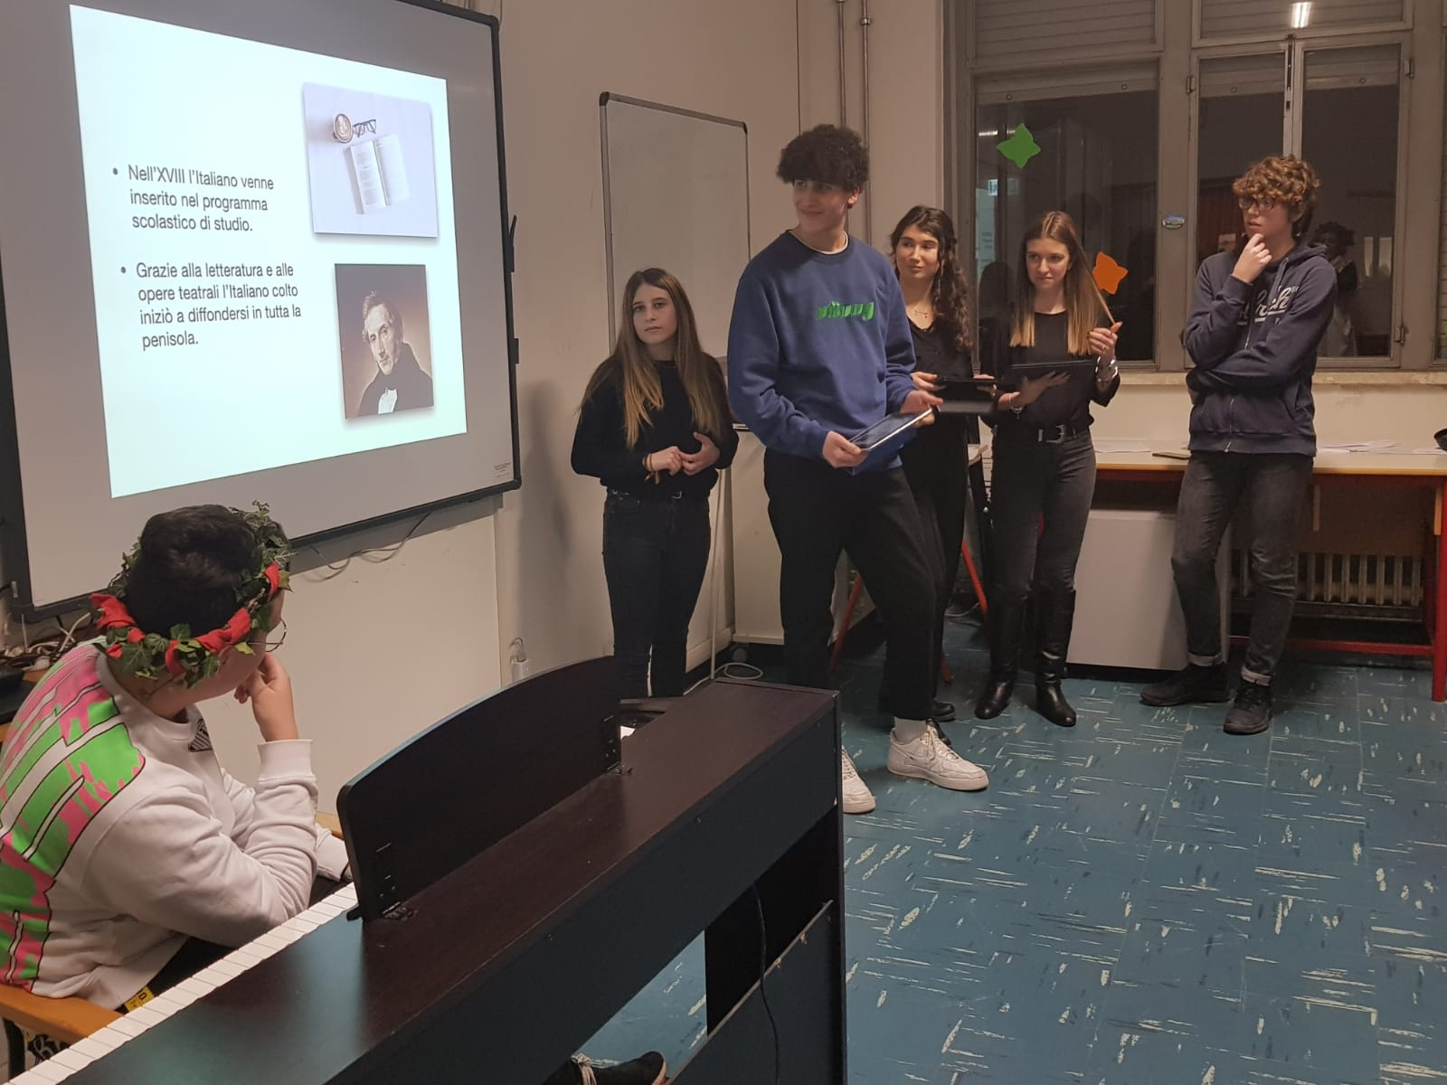
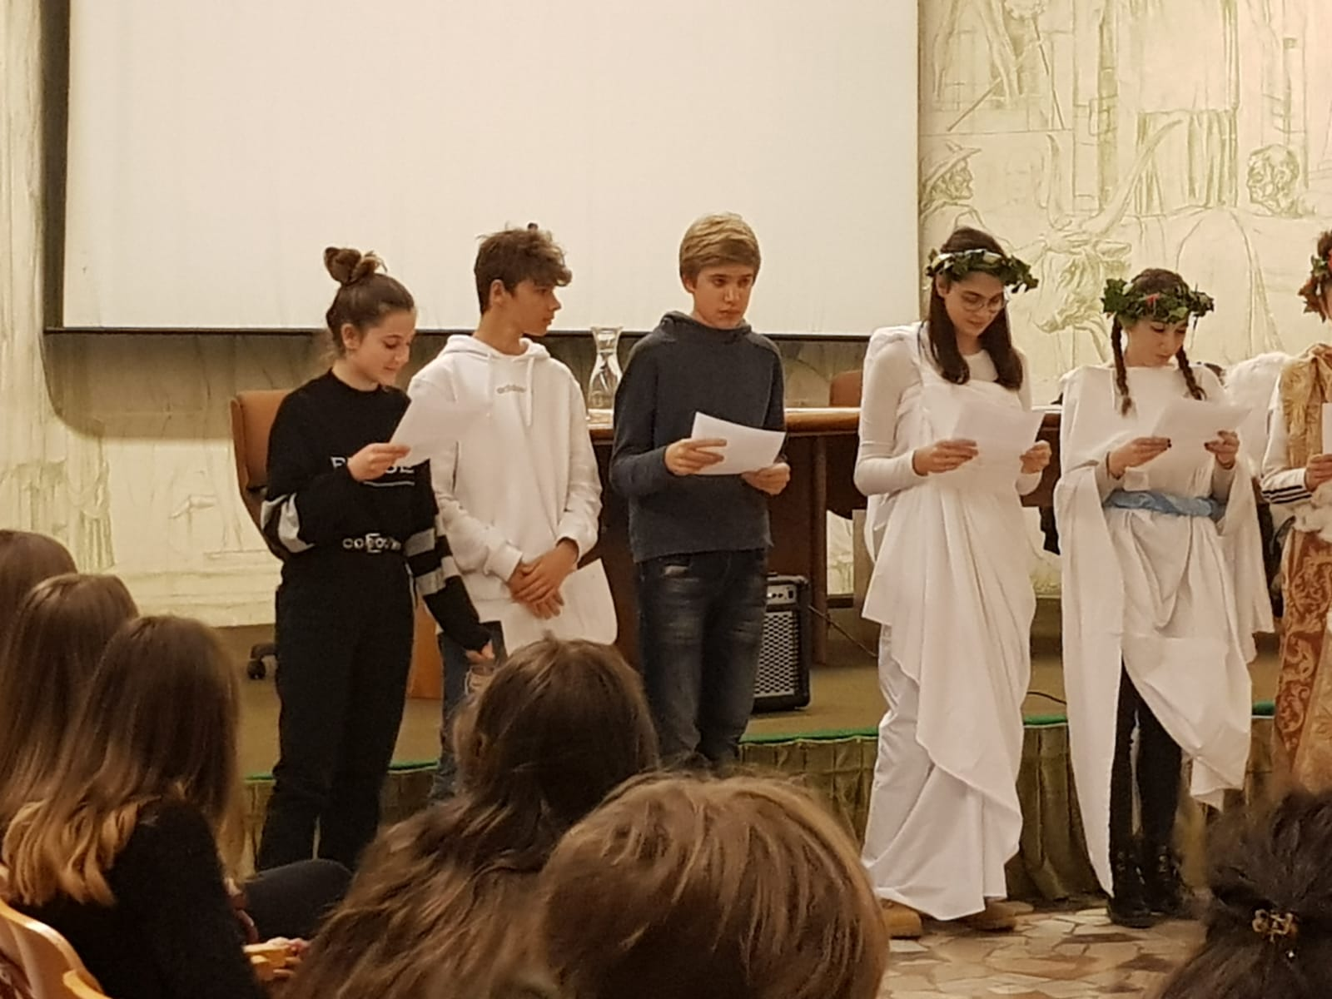
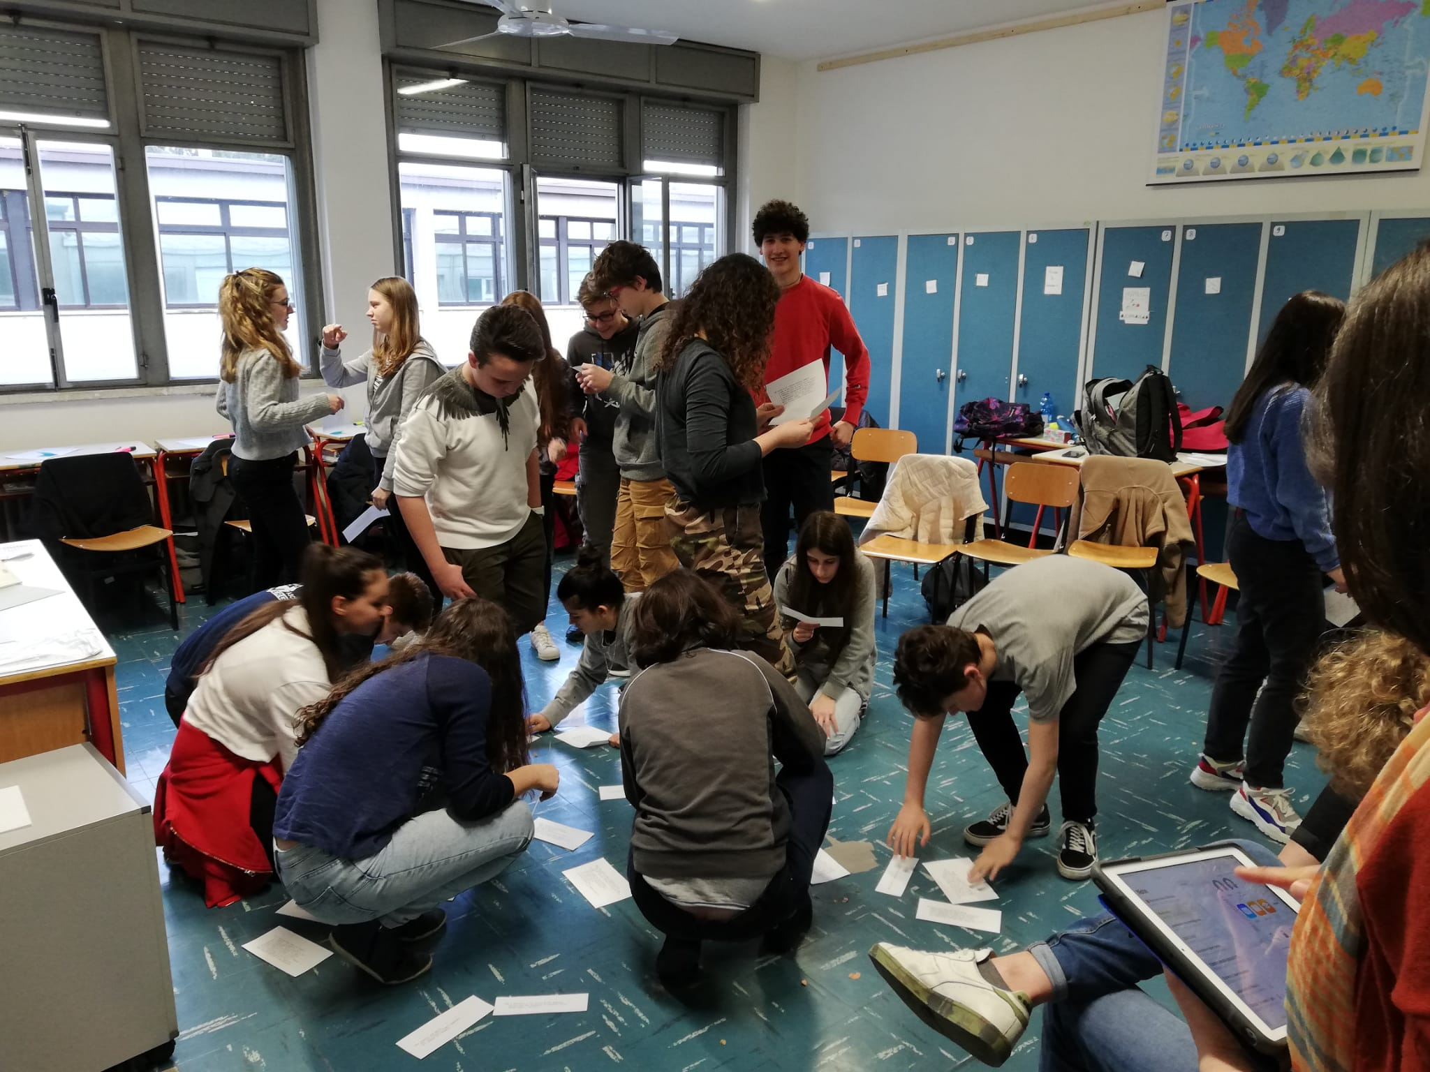
La Notte del Liceo Classico 2019/20

Slide 15
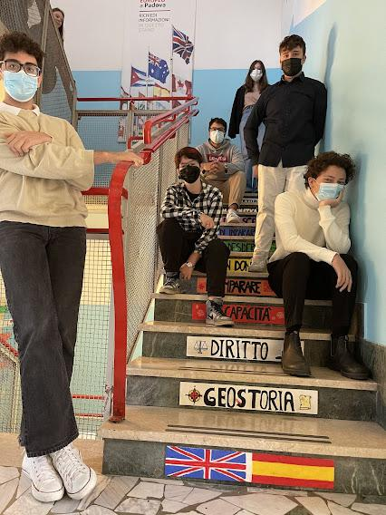
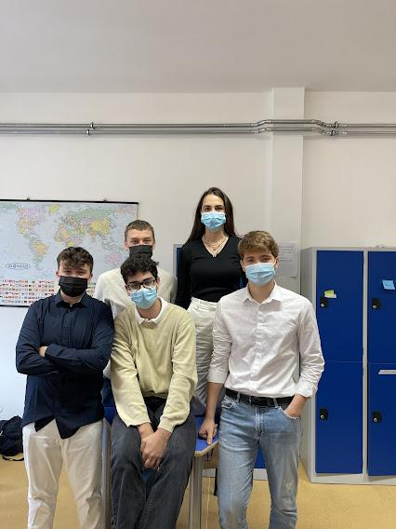
La capacità
di imparare
è un dono
Il desiderio
di imparare
è una scelta
Ti aspettiamo!

Slide 16
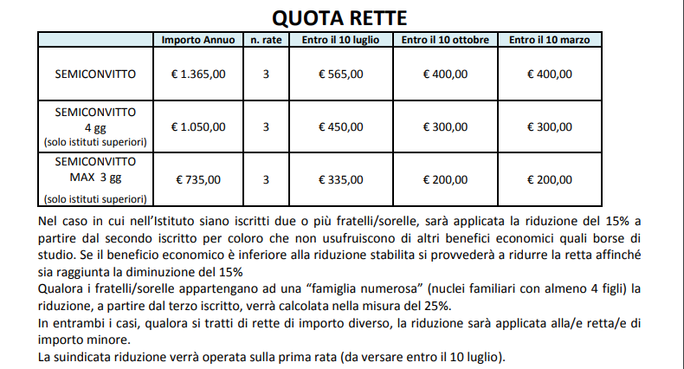
Quota rette

